Slide 1
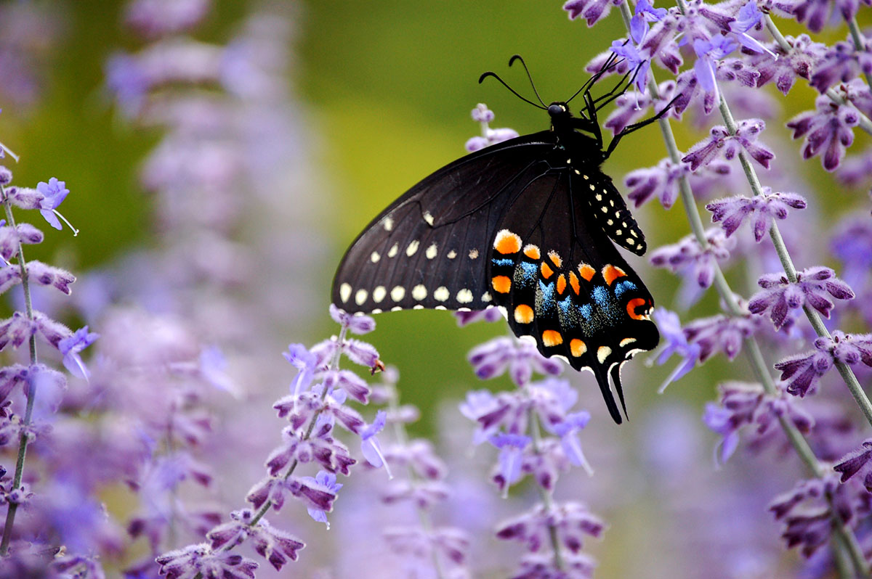
সবাইকে শুভেচ্ছা

Slide 2
ধ্বনির পরিবর্তন

Slide 3
ভাষার পরিবর্তন ধ্বনির পরিবর্তনের সাথে সম্পৃক্ত । ধবনি পরিবর্তন নানা প্রক্রিয়ায় সম্পন্ন হয়। নিম্নে তা উল্লেখ করা হলোঃ

Slide 4
স্বরাগম
আদি স্বরাগম
মধ্য স্বরাগম
অন্ত্যস্বরাগম

Slide 5
০১. আদি স্বরাগমঃ উচ্চারণের সুবিধার জন্য বা অন্য কোন কারণে শব্দের আদিতে স্বরধবনি এলে তাকে বলে আদি স্বরাগম। যেমন – স্কুল >ইস্কুল, স্টেশন > ইস্টিশন।
০২. মধ্য স্বরাগম, বিপ্রকর্ষ বা স্বরভক্তিঃ সময় সময় উচ্চারণের সুবিধার জন্য সংযুক্ত ব্যঞ্জন ধবনির মাঝখানে স্বরধবনি আসে । একে বলা হয় মধ্য স্বরাগম, বিপ্রকর্ষ বা স্বরভক্তি ।
যেমন - রত্ন > রতন, ধর্ম > ধরম ।

Slide 6
০৩. অন্ত্যস্বরাগমঃ কোনো কোনো সময় শব্দের শেষে অতিরিক্ত স্বরধবনি আসে । এরূপ স্বরাগমকে বলা হয় অন্ত্যস্বরাগম।
যেমন – সত্য > সত্যি, বেঞ্চ > বেঞ্চি ।

Slide 7
০৪. অপিনিহিতিঃ পরের ই- কার আগে উচ্চারিত হলে কিংবা যুক্ত ব্যঞ্জনধবনির আগে ই - কার বা উ - কার
উচ্চারিত হলে তাকে অপিনিহিতি বলে।
যেমন – আজি > আইজ, সাধু> সাউধ, সত্য > সইত্য।

Slide 8
০৫. অসমীকরণঃ একই স্বরের পুনরাবৃত্তি দূর করার জন্য মাঝখানে যখন স্বরধবনি যুক্ত হয় তখন তাকে বলে অসমীকরণ।
যেমন ধপ + ধপ = ধপাধপ, টপ + টপ = টপাটপ।

Slide 9
৬. স্বরসঙ্গতিঃ একটি স্বরধবনির প্রভাবে শব্দে অপর স্বরধবনির পরির্তন ঘটলে তাকে স্বরসঙ্গতি বলে।
যেমন – দেশি > দিশি , বিলাতি > বিলিতি।

Slide 10
স্বরসঙ্গতি
প্রগত
পরাগত
মধ্যগত
অন্যোন্য
চলিত বাংলায় স্বরসঙ্গতি

Slide 11
প্রগতঃ আদিস্বর অনুযায়ী অন্ত্যস্বর পরিবর্তিত হলে প্রগত স্বরসঙ্গতি হয়। যেমন - মুলা > মুলো, তুলা > তুলো ।
পরাগতঃ অন্ত্যস্বরের কারণে আদিস্বর পরিবর্তিত হলে তাকে পরাগত স্বরসঙ্গতি বলে । যেমন - দেশি > দিশি।
মধ্যগতঃ আদ্যস্বর ও অন্ত্যস্বর অনুযায়ী মধ্যস্বর পরিবর্তিত হলে মধ্যগত স্বরসঙ্গতি হয়। যেমন - বিলাতি > বিলিতি।

Slide 12
অন্যোন্যঃ আদ্য ও অন্ত্য দুই স্বরই পরস্পর প্রভাবিত হলে অন্যোন্য স্বরসঙ্গতি হয়। যেমন - মোজা > মুজো।
চলিত বাংলায় স্বরসঙ্গতিঃ
যেমন – গিলা > গেলা , মিলামিশা > মেলামেশা।
পূর্বস্বর উ - কার হলে পরবর্তী স্বর ও - কার হয়। যেমন মুড়া > মুড়ো, চুলা > চুলো।

